Slide 1
第七章 互感与理想变压器

Slide 2
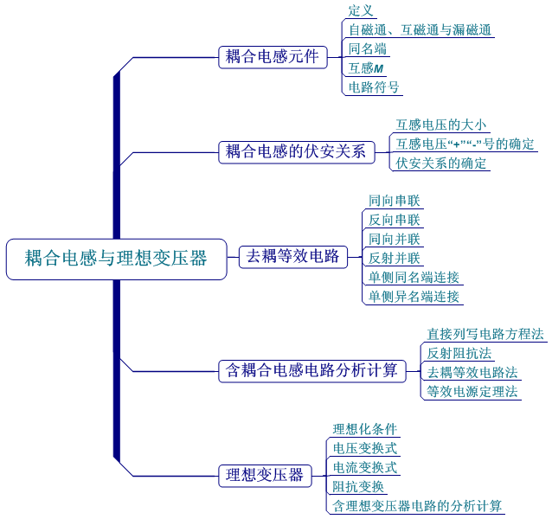
本章导学

Slide 3
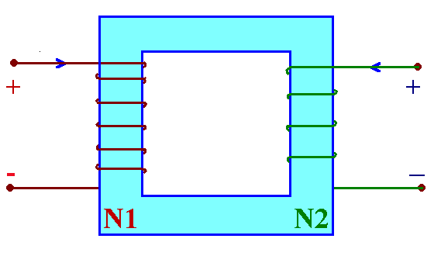
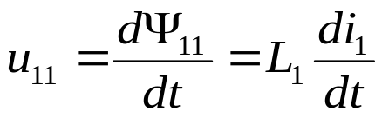
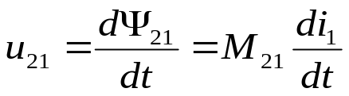
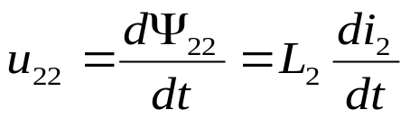
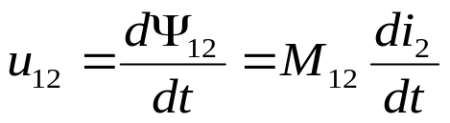
7.1 耦合电感元件
一、互感及互感电压
i₁
i₂
u₁
u₂
M₂₁: 互感系数
N₁:
i₁
φ₁₁ =μ₁N₁i₁
Ψ₁₁ =μ₁N₁²i₁
=L₁i₁
φ₂₁ =μ₂N₂i₁
Ψ₂₁ =μ₂N₂²i₁
=M₂₁i₁
φ_{s1}
N₂:
i₂
φ₂₂ =μ₂N₂i₂
Ψ₂₂ =μ₂N₂²i₂
=L₂i₂
M₁₂: 互感系数
φ₁₂ =μ₁N₁i₂
Ψ₁₂ =μ₂N₂²i₂
=M₁₂i₂
M₁₂ = M₂₁ =M
φ_{s1}

Slide 4

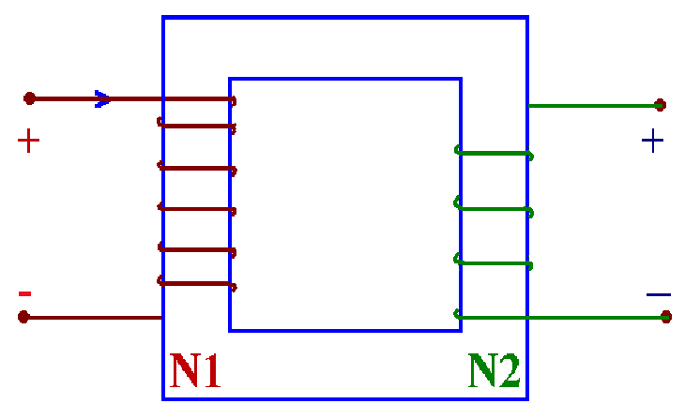
二、同名端：
i₁
•
•
i₂
i₁
•
i₂
u₁
u₂
u₁
u₂
•
同名端规定：
当电流i₁ 、i₂分别从两个线圈对应的端纽流入时，磁通相互加强，则这两个端纽称作为同名端。
意 义：若电流i₁由N₁的“ • ”端流入，则在N₂中产生的互感电压u₂₁的正极在N₂的“• ”端。

Slide 5
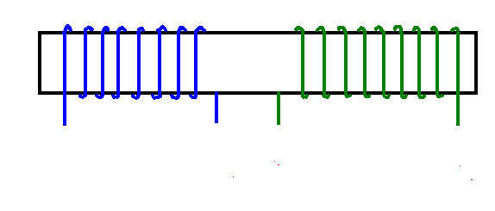


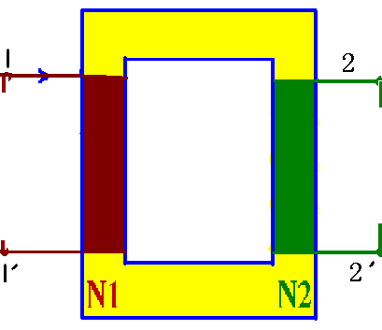


三、电路符号：
同名端判断：
1、已知线圈绕向判断
•
M
•
L₁
L₂
1 1’
2 2’
•
•
1 1’
2 2’
1
1’
•
M
•
2
2’
2、未知线圈绕向判断
L₁
L₂

Slide 6
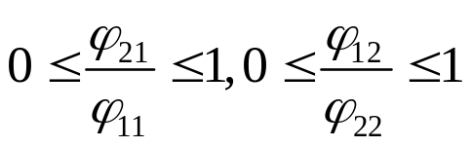
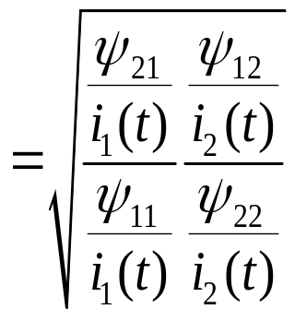
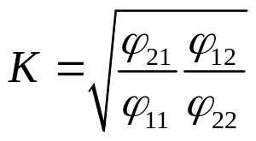
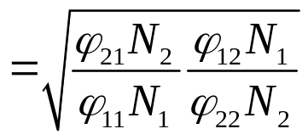
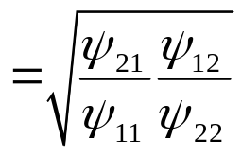
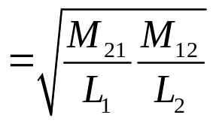
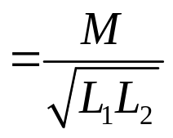

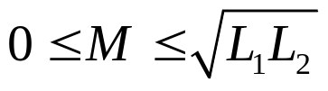

四、耦合系数：
意义：表示线圈磁耦合的紧密程度。

Slide 7

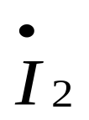
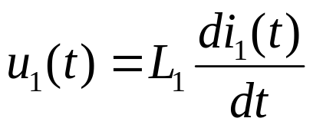
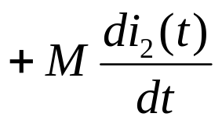
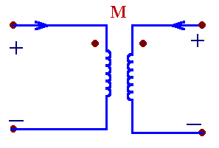
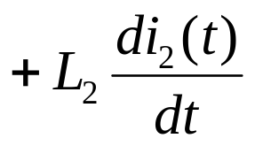
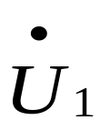
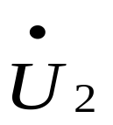
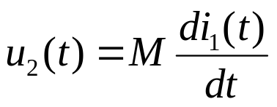
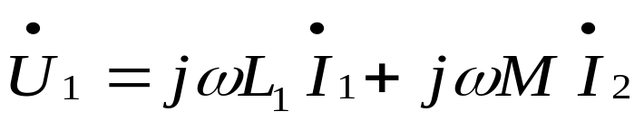
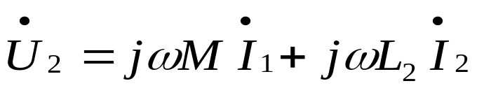
7.2 耦合电感的伏安关系
一、时域关系
i₁
i₂
L₁
L₂
u₂
u₁
二、频域关系

Slide 8
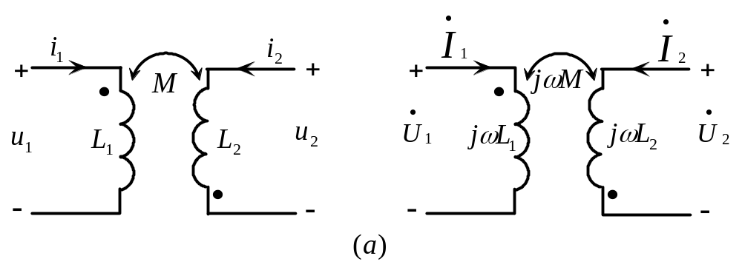
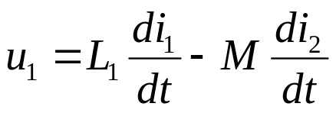

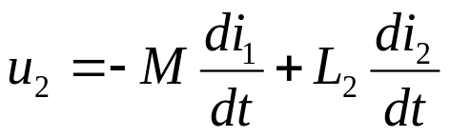
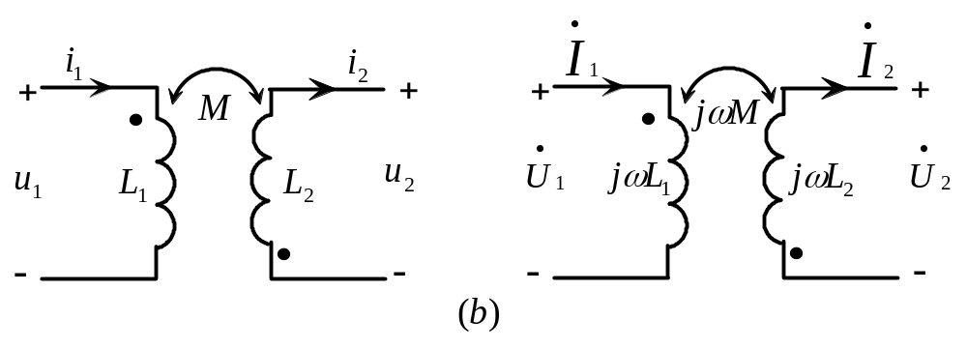


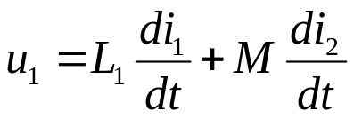


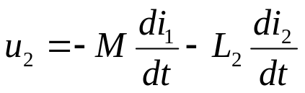

例1 写出图示各电路的时域伏安关系和频域伏安关系

Slide 9
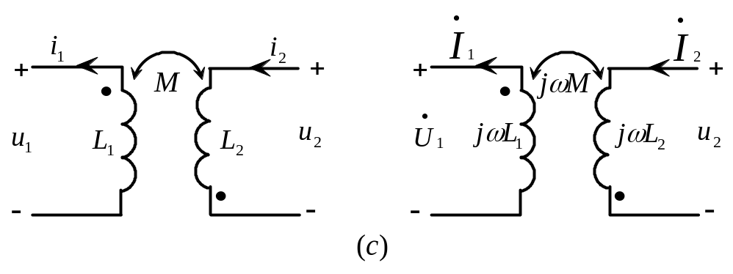
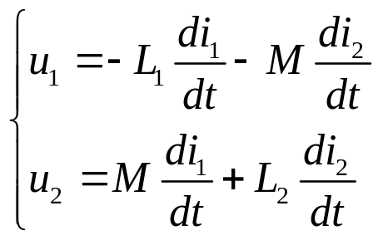
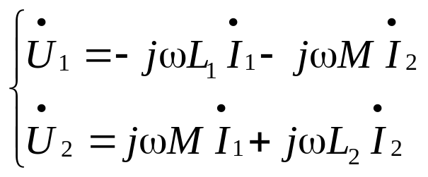

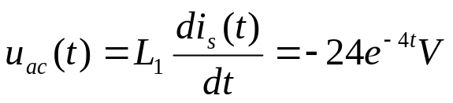
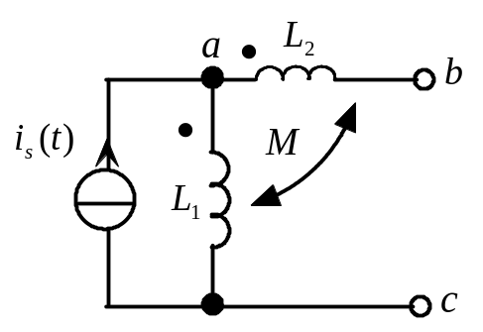
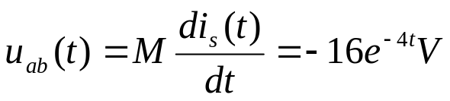

例2 图示电路，已知 ，求电压

Slide 10
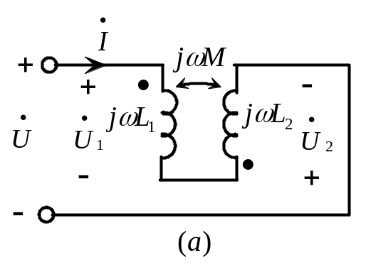
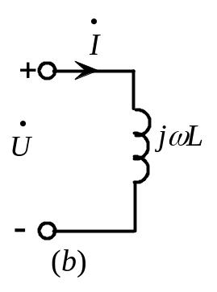
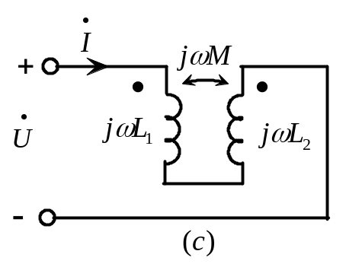
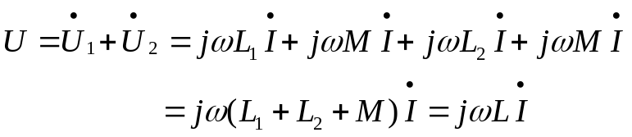




7.3 耦合电感的去耦等效电路
一.串联
（a）同向串联
等效电路
（c）反向串联
同向串联的等效电感
反向串联的等效电感

Slide 11
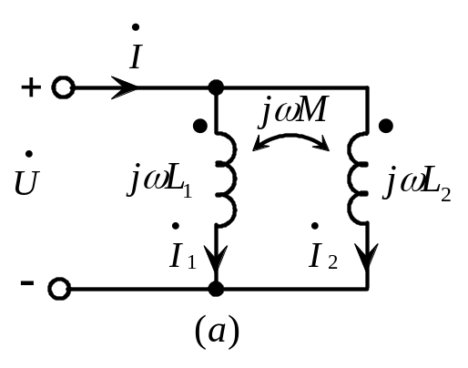
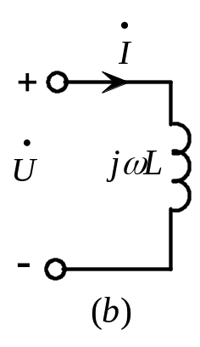
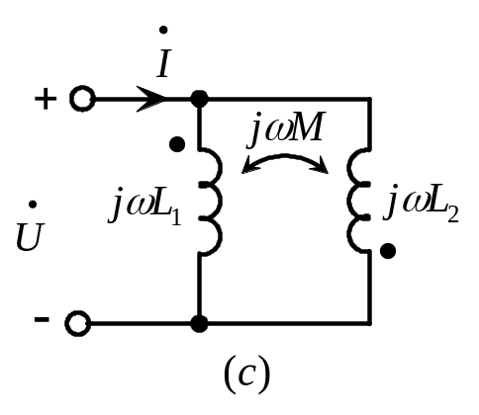
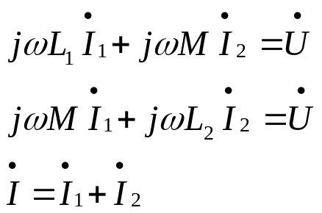
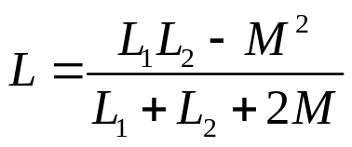

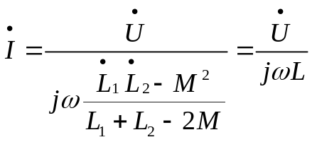
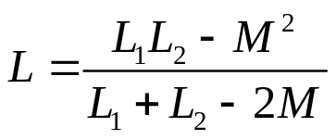
二.并联
（a）同向并联
等效电路
（c）反向并联
反向并联的等效电感
同向并联的等效电感

Slide 12









例1：图示电路，ω=100rad/s， U=220V。求
解：
j500
j300
j1000

Slide 13
















例2： 两个耦合线圈，接到220V，50Hz正弦电压上。顺接时 I=2.7A,P=218.7W；反接时I=7A。求互感M=?
解：
顺接：
反接：

Slide 14








例3：图示电路，ω=4rad/s, C = 5F , M=3H。求输入阻抗Z。当C为何值时阻抗Z为纯电阻？
解：
互感元件为同侧并联，有
Z
若改变电容使Z为纯电阻性，则有

Slide 15







三.单侧连接
（a）单侧同名端联接
单侧同名端连接时的去耦等效电路

Slide 16



同侧T型
小结：
L₁ - M
L₂ - M
M
异侧T型
L₁ + M
L₂ + M
-M

Slide 17





例1 求图示电路的等效电感L。
等效电路
单侧异名端连接
单侧异名端连接时的去耦等效电路

Slide 18









例2 求图示电路的等效电感L。

Slide 19












例3：图示电路，ω=10rad/s。 分别求K=0.5和K=1时,电路中的电流İ₁和İ₂以及电阻R=10Ω时吸收的功率.
İ₁
İ₂
（2）K=1，M = 1H,有
解：去耦等效电路
（1）K=0.5，M = 0.5H,有

Slide 20





例4： 求图示三个耦合线圈的去耦等效电路。
解：

Slide 21
7.4含耦合电感元件的电路分析
含有耦合电感元件的电路分析方法有：
（1）直接法：直接列写含耦合电感的电路方程，利用网孔法或回路法分析。
（2）去耦等效分析法：去耦后，耦合电感成了纯电感，从而就可按常规的相量法来进行分析。
注意：
（1）列方程时不要漏掉互感电压；
（2）注意同名端与互感电压的关系；
（3）去耦等效条件以及联接方式；
（4）应用戴维南定理时，内外电路应无耦合。

Slide 22









例1. 图示电路，求 及 电阻消耗的平均功率P。
（1）用直接法求解。该电路的KVL方程为
（2）去耦等效分析法

Slide 23











例2 图示电路，已知 ， 与 同相位，求C的值与 。
去耦等效电路
由于 与 同相位，故知电路发生了串联谐振，即
设

Slide 24








例3 图示正弦电路，欲使i(t)比u(t)的相位滞后45^{0 ，}求电源的角频率。
画出其相量模型

Slide 25













例4 图示正弦稳态电路，欲使 分别为零时，求 间的关系.
解：

Slide 26










例1 图示电路， ,求电压 。

Slide 27










例2 如图，求 及电压源发出的平均功率P。
直接法
去耦法

Slide 28








例3 如图电路，求电源的角频率为何值时电路消耗的功率P=0.
解：
P=0，R上的电压及电流为零。
画出其相量模型

Slide 29





例4 图示电路，求 。
解：

Slide 30












例5：图示电路，求Z为何值可获最大功率？其中：
解：
•
•
1) 判定同名端：
2) 去耦等效电路：
3) 移去待求支路Z，有：
4) 戴维南等效电路：

Slide 31









7.6 理想变压器
一、定义与电路符号
理想化条件：
1、全耦合K=1
2、不消耗能量也不储存能量
3、L₁、L₂、M→∞
N1: 初级线圈（原边线圈）
N2: 次级线圈（副边线圈）
芯架：高导磁材料

Slide 32






二.伏安方程
由于无漏磁通，故穿过两个线圈的总磁通相同
因为理想变压器不消耗也不贮存能量，所以它吸收的瞬时功率必为零
（1）由于n为大于零的实数，故两方程均为代数方程。即理想变压器为一静态元件（无记忆元件），没有了电磁感应的痕迹，所以能变化直流电压和直流电流。
（2）理想变压器的两线圈的电压与其匝数成正比，两线圈的电流与其匝数成反比 。

Slide 33












（1）电压与电流相互独立；
（2）初、次级电压满足代数关系：电压方向与同名端满足一致方向
（3）初、次级电流满足代数关系:电流方向与同名端满足一致方向
（4）同名端、参考方向不同，则电路方程不同。

Slide 34





Slide 35










四、阻抗变换
等效电路
结论：
（1）这说明理想变压器具有阻抗变换作用。
（2）由于n为大于零的实常数，故 与 的性质全同，即次级的R，L，C，变换到初级相应为 , , 。
（3）阻抗变换与同名端无关。

Slide 36




（4）当Z=0时，则=0，即当次级短路时，相当于初级也短路。
（5）Z=∞时，则=∞，即当次级开路时，相当于初级也开路。
（6）阻抗变换具有可逆性，可将原边的阻抗Z变换到副边。
⑺ 阻抗在某一边是串联（并联），则变换到另一边也是串联（并联）

Slide 37







五、含理想变压器的电路分析
应用回路法（网孔法）和节点法等方法。
理想变压器作用：电压变换、电流变换、阻抗变换。
例1 图示电路，欲使 电阻获得最大功率，求变比n，并求最大功率。
根据最大功率传输定理
即

Slide 38











例2．图示电路，已知 电阻吸收的功率为 ，求 电阻所吸收的功率 。
解：

Slide 39









例3 图示电路，求阻抗Ｚ为何值时可获得最大功率，并求最大功率的值。
解：用戴维南定理求解。
（1）求得端口的开路电压
（2）求得端口的输入阻抗
（3）画出等效电路
（4）根据最大功率传输定理

Slide 40













例4 图示电路，已知n=2， V,求 , , 。
解：
应用回路法
变压器方程

Slide 41













例5：图示电路，求n=?R可获最大功率P_{m}；并求P_{m}=？
解：
节点电位方程：
İ_{1 ↓}
↓ İ₂
⊥
联立求解，有：

Slide 42

一
基本概念：
耦合、互感、耦合系数、同名端、空心变压器、理想变压器等；
二
电路计算：
1、含互感元件电路分析计算：
（1）直接法：列方程时不要漏掉互感电压； 注意同名端与互感电压的关系；
（2）去耦等效法：去耦等效法条件、联接方式和参数计算；
2、含变压器电路分析计算：
（1）方法：回路法
（2）电压、电流、阻抗变换关系

Slide 43
重点与难点
1
正确理解同名端的含义，互感电压的表示。
2
耦合电感元件的时域、频域伏安关系的表达式，注意正负号。
耦合电感元件的串联、并联及去藕等效电路，并运用其分析计算含有互感的电路。
3
4
理想变压器电压、电流方程式，阻抗变换式，分析解决含理想变压器电路。

